Slide 1
Elektronische Rechnungsstellung: Rechtlicher Rahmen und technische Lösungen

Slide 2
1
3
Rechtlicher Rahmen
eTracking

Slide 3
Geändertes Gesetz vom 16. Mai 2019
Das Gesetz vom 16. Mai 2019 über die elektronische Rechnungsstellung bei öffentlichen Aufträgen und Konzessionsverträgen, setzt die Richtlinie 2014/55/EU vom 16. April 2014 über die elektronische Rechnungsstellung bei öffentlichen Aufträgen ins Luxemburger Recht um.
Dieses Gesetz wird geändert durch das Gesetz vom 13. Dezember 2021 zur Änderung des Gesetzes vom 16. Mai 2019 über die elektronische Rechnungsstellung bei öffentlichen Aufträgen und Konzessionsverträgen (Gesetzentwurf Nr. 7750) und seine großherzogliche Verordnung vom 13. Dezember 2021 zur Bestimmung des gemeinsamen Liefernetzwerkes sowie der technischen Alternativlösungen, die für die elektronische Rechnungsstellung bei öffentlichen Aufträgen und Konzessionsverträgen verwendet werden.
Ein konsolidierter Text des geänderten Gesetzes vom 16. Mai 2019 über die elektronische Rechnungsstellung bei öffentlichen Aufträgen und Konzessionsverträgen wurde ebenfalls im Amtsblatt (legilux.lu) veröffentlicht.

Slide 4
Zielsetzungen
Elektronische Rechnungsstellung in vielen Ländern bereits Pflicht.
Große Chancen: stark reduzierte Kosten, Schnelligkeit, Effizienz, Effektivität, Einfachheit, nicht nur im B2G-, sondern auch im B2B- und sogar im B2C-Bereich einsetzbar.
Hauptziel: "Über eine Verbesserung der Produktivität der Unternehmen zur Steigerung der Wettbewerbsfähigkeit des Privatsektors und damit der Wettbewerbsfähigkeit der luxemburgischen Wirtschaft im Allgemeinen beizutragen".
Ohne eine starke und entschlossene Initiative der öffentlichen Hand wird es keine nennenswerten Fortschritte im Privatsektor geben.
Notwendigkeit über den Gesetzgeber zu handeln um die notwendige Dynamik zu schaffen.

Slide 5
2
3
Schlüsselbegriffe
eTracking

Slide 6
Öffentliche Aufträge
„schriftlich geschlossene entgeltliche Verträge zwischen einem oder mehreren Wirtschaftsteilnehmern und einem oder mehreren öffentlichen Auftraggebern, über die Ausführung von Bauleistungen, die Lieferung von Waren oder die Erbringung von Dienstleistungen“
(Art. 3, § (1), Punkt a) des geänderten Gesetzes vom 8. April 2018 über die öffentliche Auftragsvergabe)
Jede Rechnung, die im Rahmen eines schriftlichen Vertrags an eine öffentliche Einrichtung gesendet wird, fällt daher in den Anwendungsbereich des Gesetzes und muss eine rechtskonforme elektronische Rechnung sein, unabhängig von der Höhe der Summe der Rechnung und der Art des Verfahrens das zum Abschluss des öffentlichen Auftrags verwendet wurde.

Slide 7
Wirtschaftsteilnehmer
„jede natürliche oder juristische Person oder öffentliche Einrichtung, […] die die Durchführung von Arbeiten, die Lieferung von Produkten oder die Leistung von Diensten auf dem Markt anbietet“ (Art. 3, § (2), Punkt i) des geänderten Gesetzes vom 8. April 2018 über die öffentliche Auftragsvergabe) Also: Ein Unternehmen oder eine sonstige Einrichtung, die im Rahmen eines öffentlichen Auftrages Bauleistungen erbringt, Produkte liefert oder Dienstleistungen erbringt.

Slide 8
Öffentliche Einrichtung
Ein öffentlicher Auftraggeber, d. h. „der Staat, die Gebietskörperschaften, die Einrichtungen des öffentlichen Rechts oder die Verbände, die aus einer oder mehreren dieser Körperschaften oder Einrichtungen des öffentlichen Rechts bestehen“ (Art. 2, Punkt a) des geänderten Gesetzes vom 8. April 2018 über die öffentliche Auftragsvergabe) oder sonstiger Auftraggeber der, im Rahmen eines öffentlichen Auftrags der unter Artikel 1 des Gesetzes vom 16. Mai 2019 über die elektronische Rechnungsstellung fällt, Arbeiten, Produkte oder Dienstleistungen einkauft.

Slide 9
Einrichtung des öffentlichen Rechts
„jede Einrichtung die alle folgenden Kriterien erfüllt:
i. sie wurde geschaffen um spezifisch Bedürfnisse des allgemeinen Interesses zu befriedigen […];
ii. sie besitzt die Rechtspersönlichkeit; und
iii. sie wird entweder mehrheitlich vom Staat, Gebietskörperschaften oder anderen Einrichtungen des öffentlichen Rechts finanziert, oder ihre Verwaltung unterliegt einer Kontrolle durch diese Einrichtungen, oder ihr Verwaltungs-, Direktions- oder Überwachungsorgan ist mehrheitlich aus Mitgliedern zusammengesetzt die vom Staat, den Gebietskörperschaften oder anderen Einrichtungen des öffentlichen Rechts ernannt werden.“ (Art. 2, Punkt d) des geänderten Gesetzes vom 8. April 2018 über die öffentliche Auftragsvergabe)

Slide 10
Rechtskonforme elektronische Rechnung
Elektronische Rechnung Eine XML-Datei oder eine XML enthaltende Datei die automatisch von einem Rechner gelesen werden kann und also nicht einfach ein unstrukturiertes PDF-, Word- oder sonstiges Dokument.
Rechtskonforme elektronische Rechnung Elektronische Rechnung, die der neuesten Fassung der europäischen Norm entspricht, die das semantische Datenmodell einer elektronischen Rechnung festlegt, und die einer der Syntaxen, d. h. XML-Formate, entspricht, die auf der neuesten von der Europäischen Kommission veröffentlichten Liste stehen.
Die europäische Norm zum semantischen Standard:
EN 16931-1:2017
Die 2 Syntaxen:
XML au format UBL (Universal Business Language) : norme ISO/IEC 19845:2015 ;
XML UN/CEFACT CII (Cross Industry Invoice).

Slide 11
3
3
Rechtliche
Verpflichtungen
eTracking

Slide 12
Verpflichtungen
Für die Wirtschaftsteilnehmer:
Im Rahmen der öffentlichen Auftragsvergabe nur rechtskonforme elektronische Rechnungen auszustellen und zu übermitteln (Art. 4bis);
Für die Übermittlung dieser Rechnungen entweder das Peppol-Netzwerk oder eines der Online-Formulare auf guichet.lu zu nutzen.
Für öffentliche Einrichtungen:
rechtskonforme elektronische Rechnungen zu empfangen und zu verarbeiten;
für den automatisierten Empfang elektronischer Rechnungen das Peppol-Netzwerk zu nutzen und, solange sie keinen eigenen Peppol-Zugangspunkt haben, den Peppol-Zugangspunkt des CTIE (Zentrum für Informationstechnologien des Staates) zu nutzen.
Für Ministerien und staatliche Verwaltungen:
den Peppol-Zugangspunkt des CTIE zu nutzen.

Slide 13
Artikel 4bis tritt in 3 Stufen in Kraft
Für große Wirtschaftsteilnehmer 5 Monate nach Inkrafttreten des Gesetzes, d.h. am 18. Mai 2022;
Für mittlere Wirtschaftsteilnehmer 10 Monate nach Inkrafttreten, d.h. am 18. Oktober 2022;
Für kleine und neu gegründete Wirtschaftsteilnehmer 15 Monate nach Inkrafttreten, d.h. am 18. März 2023.

Slide 14
Kategorien von Wirtschaftsteilnehmern
Große Wirtschaftsteilnehmer: solche die, zum Bilanzstichtag des Jahres 2019, bei mindestens 2 der 3 folgenden Kriterien die Obergrenzen überschreiten:
Bilanzsumme: 20 Millionen Euro;
Nettoumsatzerlöse: 40 Millionen Euro;
durchschnittliche Zahl der vollzeitbeschäftigten Mitarbeiter während des Geschäftsjahres: 250.
Mittelgroße Wirtschaftsteilnehmer: solche die, zum Bilanzstichtag des Jahres 2019, bei mindestens 2 der 3 folgenden Kriterien die Obergrenzen nicht überschreiten:
Bilanzsumme: 20 Millionen Euro;
Nettoumsatzerlöse: 40 Millionen Euro;
durchschnittliche Zahl der vollzeitbeschäftigten Mitarbeiter während des Geschäftsjahres: 250.
Kleine Wirtschaftsteilnehmer: solche die, zum Bilanzstichtag des Jahres 2019, bei mindestens 2 der 3 folgenden Kriterien die Obergrenzen nicht überschreiten:
Bilanzsumme: 4,4 Millionen Euro;
Nettoumsatzerlöse: 8,8 Millionen Euro;
durchschnittliche Zahl der vollzeitbeschäftigten Mitarbeiter während des Geschäftsjahres: 50.

Slide 15
Konsequenzen bei Nichtbeachtung der Verpflichtungen
Für die öffentlichen Einrichtungen:
Zurechtweisung durch das zuständige Ministerium oder den zuständigen Minister;
Vertragsverletzungsverfahren der Europäischen Kommission;
Gerichtsverfahren eines Wirtschaftsteilnehmers.
Für die Wirtschaftsteilnehmer:
Möglicherweise Nicht-Bezahlung der Rechnung;
Die Rechnung erfüllt die rechtlichen Verpflichtungen nicht und daher: Unmöglichkeit Zahlungsverzug oder Zinsen wegen Zahlungsverzugs geltend zu machen (Art. 4, § 1 de la Loi modifiée du 18 avril 2004 relative aux délais de paiement et aux intérêts de retard).

Slide 16
4
3
Technische Lösungen
eTracking

Slide 17
Technische Lösungen (Art. 4ter und großherzogliche Verordnung)
Das gemeinsame Liefernetzwerk Peppol ist von allen Auftraggebern für den automatisierten Empfang von elektronischen Rechnungen zu nutzen.
Über Peppol hinaus können Rechnungen auch manuell auf myguichet.lu eingegeben werden:
ein Online-Formular zur Ausstellung und Übermittlung einer rechtskonformen elektronischen Rechnung, das es erlaubt in die Felder des Formulars die notwendigen Daten der Rechnung manuell einzugeben und das ausgefüllte Formular abzuschicken;
ein Online-Formular zur Ausstellung und Übermittlung einer konformen elektronischen Rechnung, das es erlaubt eine bereits konforme elektronische Rechnung hochzuladen und das ausgefüllte Formular abzuschicken.

Slide 18
Lösungen für Rechnungsersteller
Anmietung eines Peppol-Access Points bei einem spezialisierten Dienstleister: siehe z. B. https://peppol.eu/who-is-who/peppol-certified-aps
Einrichtung eines eigenen Peppol-Zugangspunktes
Verwendung von Rechnungsstellungs- oder Buchhaltungssoftware, die standardmäßig den Versand von konformen Rechnungen über Peppol ermöglicht
Nutzung von Webformularen auf myguichet.lu, die das manuelle Erstellen oder Hochladen konformer elektronischer Rechnungen ermöglichen

Slide 19
Die 2 Formulare auf myguichet.lu
Ausstellung einer elektronischen Rechnung im Rahmen eines öffentlichen Auftrags oder eines Konzessionsvertrags https://guichet.public.lu/de/entreprises/commerce/marches-publics/facturation/emission-facture-electronique-marche-public-contrat-concession.html
Übermittlung einer bereits rechtskonformen elektronischen Rechnung im Rahmen eines öffentlichen Auftrags oder eines Konzessionsvertrags https://guichet.public.lu/de/entreprises/commerce/marches-publics/facturation/transmission-facture-electronique-marche-public-contrat-concession.html

Slide 20
5
3
Peppol
eTracking

Slide 21
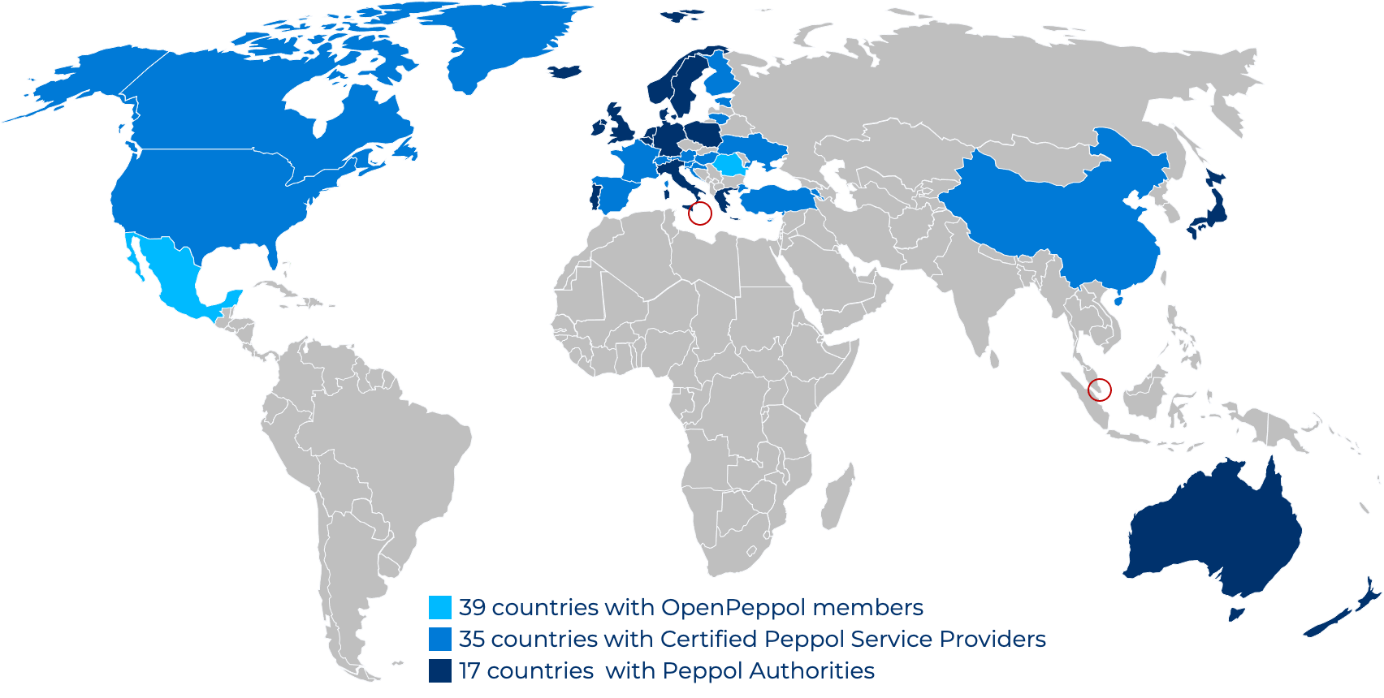
OpenPeppol-Mitglieder

Slide 22
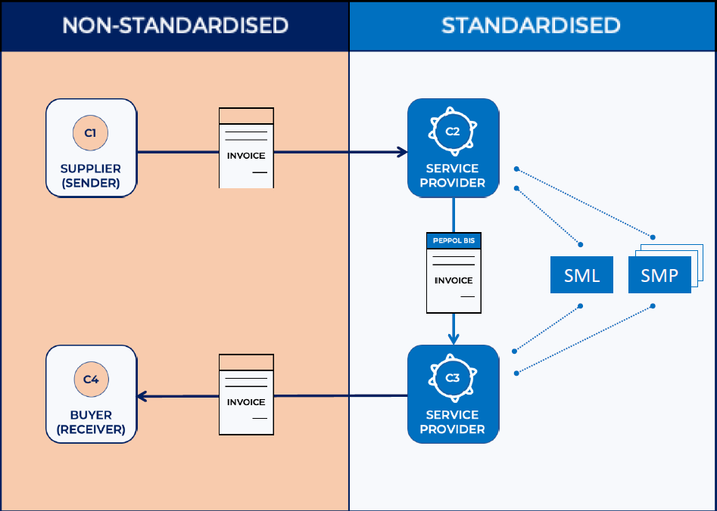
Peppol: "4-corner-model"-Netzwerk

Slide 23
Vorteile von Peppol
Offen und interoperabel: Nicht-proprietäre Lösung, die von einer internationalen gemeinnützigen Organisation nach belgischem Recht unterhalten und verwaltet wird und auf offenen und öffentlichen Standards und Spezifikationen beruht;
Sicher und zuverlässig: verschlüsselter Austausch, Nichtabstreitbarkeit, usw.;
Bereits sehr häufig für die elektronische Rechnungsstellung auf europäischer Ebene und darüber hinaus genutzt;
Ermöglicht automatisch den Austausch in beide Richtungen mit allen öffentlichen Einrichtungen (B2G und G2B) und mit allen anderen Unternehmen, die Peppol nutzen (B2B);
Ermöglicht automatisch den grenzüberschreitenden Austausch mit Peppol-Nutzern in anderen Ländern;
Ermöglicht automatisch den Austausch von anderen Dokumenttypen als der elektronischen Rechnung;
Ist automatisch rechtskonform.

Slide 24
Peppol-Participant-ID, die zur Adressierung verwendet wird
Für luxemburgische Teilnehmer des Peppol-Netzwerkes:
die Identitätsnummer des Verzeichnisses der juristischen Personen (11 Stellen); oder
die Mehrwertsteuernummer.
Für beide Nummerntypen im Augenblick zu benutzende Codelist: 9938 (LU:VAT)
Die Nummern sind also von folgendem Typ:
9938:lu10061242 oder
9938:12345678910
Deutsche Teilnehmer des Peppol-Netzwerkes müssen die in Deutschland geltenden Regeln beachten.

Slide 25
Peppol-Verzeichnisse
Zwei Peppol-Verzeichnisse ermöglichen es, Netzwerkteilnehmer und ihre IDs zu finden:
https://directory.peppol.eu (Verzeichnis für Produktionsumgebungen)
https://test-directory.peppol.eu (Verzeichnis für Testumgebungen)
Leider ist es derzeit für die Teilnehmer des Netzwerks nicht verpflichtend, ihre Daten in diesen Verzeichnissen zu veröffentlichen. Daher können nicht alle Organisationen dort gefunden werden. Dennoch werden alle Teilnehmer, die den Peppol-Zugangspunkt des CTIE nutzen, automatisch in diesen Verzeichnissen veröffentlicht.
Möglichkeit, auf Basis einer EndpointID, zu prüfen ob eine Organisation tatsächlich Mitglied in Peppol ist:
https://peppol.helger.com/public/locale-en_US/menuitem-tools-participant

Slide 26
Tests
Die Testumgebung des Peppol-Zugangspunkts des CTIE ist, wie die Produktionsumgebung, seit Dezember 2016 eingerichtet.
Jeder Wirtschaftsteilnehmer kann Testnachrichten an diesen Server senden.
Die für die Adressierung zu verwendende ID lautet: lu10889245-test oder auch lu10889245 (Mehrwertsteuer-Nr. des CTIE).
Details können hier gefunden werden: https://test-directory.peppol.eu

Slide 27
6
3
Elektronische
Rechnung
eTracking

Slide 28
Spezifikation Peppol BIS Billing 3.0
Eine CIUS (Core Invoice Usage Specification), die der europäischen Norm EN 16931-1:2017 entspricht.
Verwendet UBL als Syntax und ermöglicht das Hinzufügen von Anhängen (siehe https://docs.peppol.eu/poacc/billing/3.0/codelist/MimeCode/).
Weitere Details zu Peppol BIS (Business Interoperability Specifications) Billing 3.0:
https://peppol.eu/downloads/post-award
https://docs.peppol.eu/poacc/billing/3.0
https://docs.peppol.eu/poacc/billing/3.0/bis/
https://docs.peppol.eu/poacc/billing/3.0/syntax/ubl-invoice/tree/
https://docs.peppol.eu/poacc/billing/3.0/bis/#rules
Weitere Details zur CIUS :
https://peppol.eu/core-invoice-usage-specification-cius-use-peppol

Slide 29
Validierung der Konformität einer XML-Datei
Schematron hier verfügbar: https://docs.peppol.eu/poacc/billing/3.0/
Webseite zur Validierung vom XML-Dokument: https://ecosio.com/en/peppol-and-xml-document-validator

Slide 30
Einige wichtige Attribute des Peppol BIS Billing 3.0-Standards
Référence de la commande: OrderReference:ID (Purchase order reference) https://docs.peppol.eu/poacc/billing/3.0/syntax/ubl-invoice/cac-OrderReference/cbc-ID
Réf. comptable destinataire/n° engagement: AccountingCost (Invoice line Buyer accounting reference) https://docs.peppol.eu/poacc/billing/3.0/syntax/ubl-invoice/cac-InvoiceLine/cbc-AccountingCost
Référence du contrat lié à la facture: ContractDocumentReference:ID (Contract reference) https://docs.peppol.eu/poacc/billing/3.0/syntax/ubl-invoice/cac-ContractDocumentReference/cbc-ID
Informations générales sur la facture: Note (Invoice note) https://docs.peppol.eu/poacc/billing/3.0/syntax/ubl-invoice/cbc-Note
Modalités de paiement: PaymentTerms:Note (Payment terms) – p. ex. info sur retenue de garantie https://docs.peppol.eu/poacc/billing/3.0/syntax/ubl-invoice/cac-PaymentTerms/cbc-Note
ID d’une ligne de facuration: InvoiceLine:ID (Invoice line identifier) https://docs.peppol.eu/poacc/billing/3.0/syntax/ubl-invoice/cac-InvoiceLine/cbc-ID
Nom de l’élément facturé: InvoiceLine:Item:Name (Item name) https://docs.peppol.eu/poacc/billing/3.0/syntax/ubl-invoice/cac-InvoiceLine/cac-Item/cbc-Name
Description de l’élément facturé: InvoiceLine:Item:Description (Item description) https://docs.peppol.eu/poacc/billing/3.0/syntax/ubl-invoice/cac-InvoiceLine/cac-Item/cbc-Description

Slide 31
7
3
Wichtigste
Links
eTracking

Slide 32
Wichtigste Links
Neue Webseite: https://e-facturation.lu
Dossier „Elektronische Rechnungsstellung“ des Ministeriums für Digitalisierung: https://digital.gouvernement.lu/de/dossiers/2021/facturation-electronique.html
Konsolidierter Text des Geänderten Gesetzes vom 16. Mai 2019 über die elektronische Rechnungsstellung bei öffentlichen Aufträgen und Konzessionsverträgen: https://legilux.public.lu/eli/etat/leg/loi/2019/05/16/a345/consolide/20211218
Großherzogliche Verordnung vom 13. Dezember 2021 zur Bestimmung des gemeinsamen Liefernetzwerkes sowie der technischen Alternativlösungen: https://legilux.public.lu/eli/etat/leg/rgd/2021/12/13/a870/jo
Liefernetzwerk Peppol: https://peppol.eu und https://peppol.org

Slide 33
Fragen?
Le Gouvernement du Grand-Duché de Luxembourg
Équipe eFacturation
Ministère de la Digitalisation
4, rue de la Congrégation
L-1352 Luxembourg
Tél. : (+352) 247-72155
E-mail : info@efact.public.lu
www.digitalisation.lu

